Slide 1
BLJUNG(비엘중) 프로그램 간단 사용 안내서

Slide 2
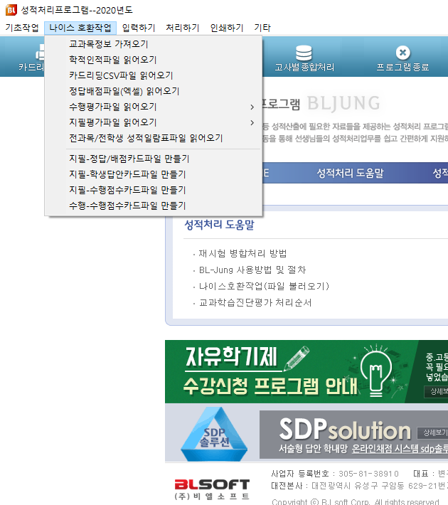
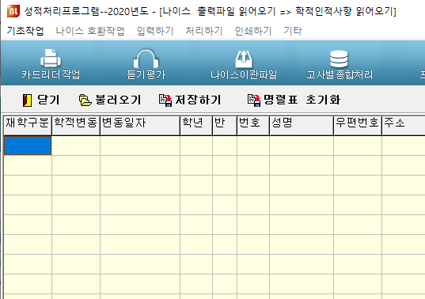
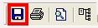
1. 학생정보 대량입력(나이스자료 입력)
메뉴진입 후 나이스에서 다운 받은 엑셀 자료를 불러와 한번에 저장합니다.
★ 나이스 학생 정보 다운
‘학적-기본학적관리-학적현황조회’ 에서 학년별 조회 후 저장
저장시 디스켓모양 버튼을 눌러 파일형식을 .xls로 저장하며, 보고서 유지 형태를 해제하여야 합니다.
‘나이스 호환작업’ > ‘학적인적파일 읽어오기’
메뉴 진입

Slide 3
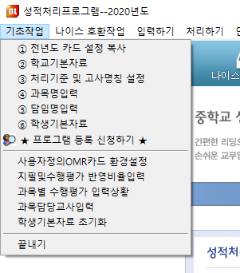
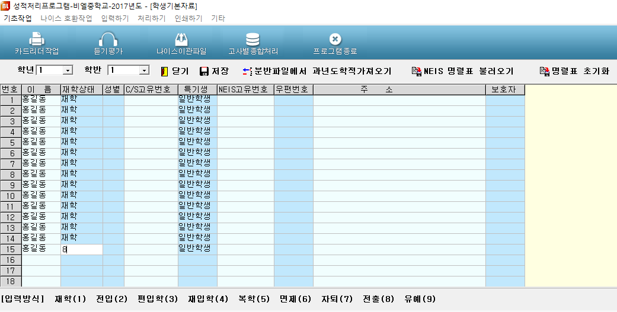
2. 전출입 학생 변경
‘기초작업’>’학생기본자료’ 선택 후 추가 학생을 직접 입력 및 수정하면됩니다.
재학상태 입력방식은 [입력방식]에 표시된 숫자를 입력하여 수정합니다.

Slide 4
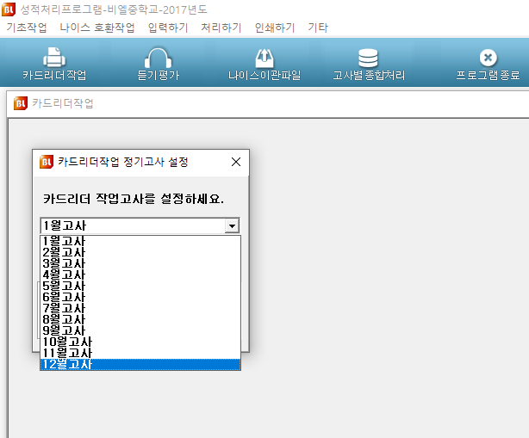
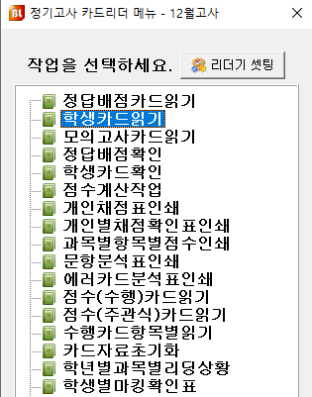
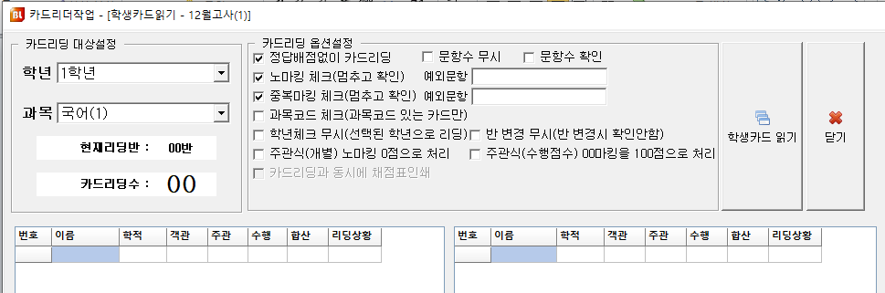
3. 정기고사 카드 리딩
1
2
‘카드리더작업’ > ‘월고사선택’
‘학생카드읽기’ 메뉴 진입
3
리딩할 학년, 과목 선택 후 학생카드 리딩 시작

Slide 5
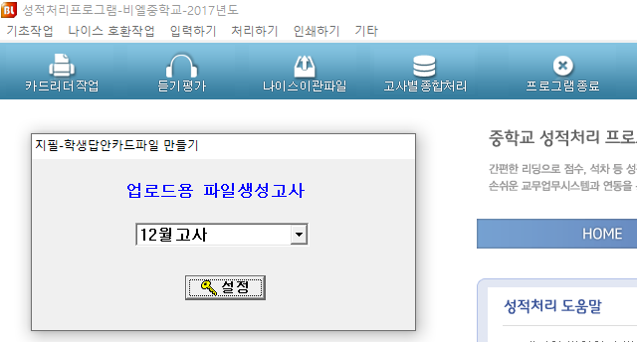
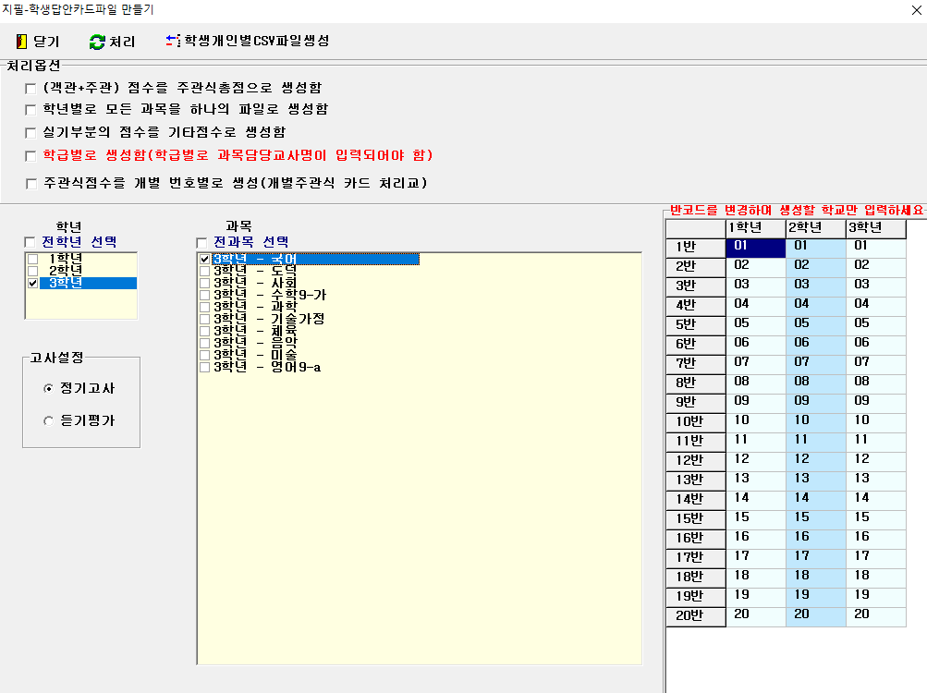
4. 나이스 업로드용 파일 만들기
1
‘나이스이관파일’ 선택
’월고사’선택
‘학년’선택
‘고사설정’선택 (정기고사or듣기평가)
‘과목’선택
‘처리’버튼 클릭하여 파일 생성
※ ‘처리옵션’은 굳이 선택할 필요 없음
2
6
3
5
4

Slide 6
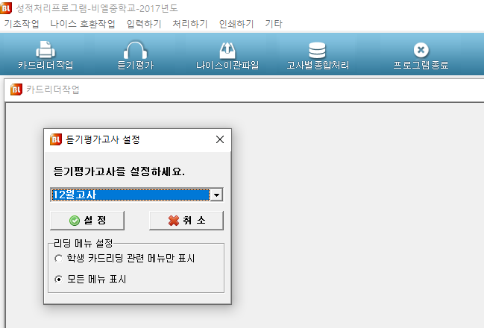
5. 듣기평가 리딩 및 나이스업로드 파일 만들기
별도의 듣기 평가 메뉴로 진입하여 리딩하면 되며, 전반적인 리딩 과정과 나이스 업로드 파일 만들기 과정은 정기고사 리딩과 동일

Slide 7
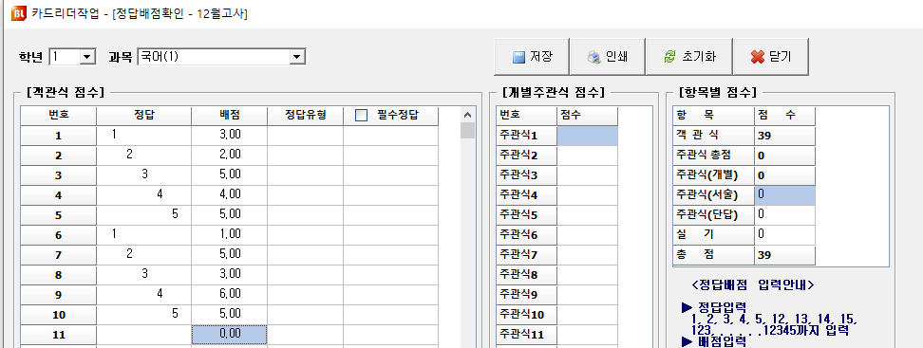
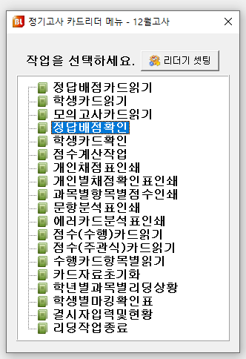
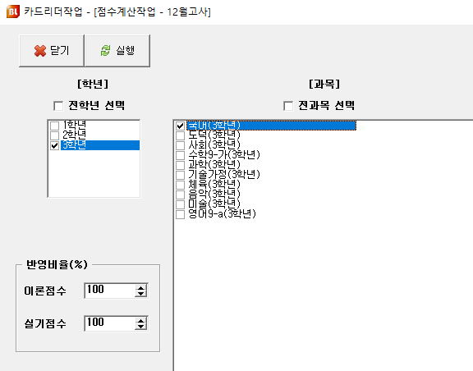
6. 채점하기
1
2
3
리딩할 월고사 선택 후 ‘정답배점확인’ 에서 정답입력 후 ‘점수계산작업’ 을 클릭하여 채점 작업진행
이후 개인별 또는 과목별 점수 자료 열람 및 출력

